Slide 1
«Театр» прием работы с детьми ТМНР на уроке русского языка.
Воронкова Е.В.
Учитель-дефектолог

Slide 2
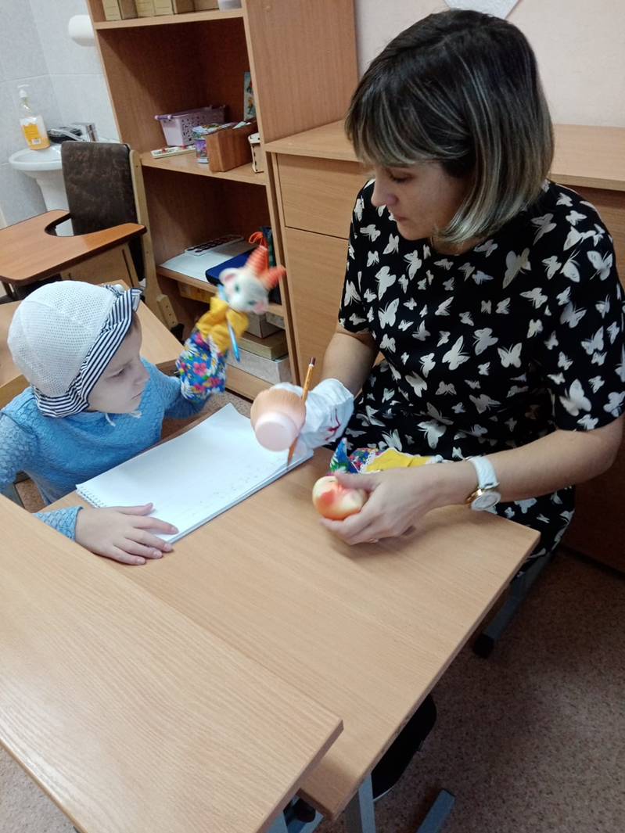
Валерия 9 лет. диагноз: ДЦП, микроцифалия, нейро-сенсорная тугоухость 4 степени, СНР.

Slide 3
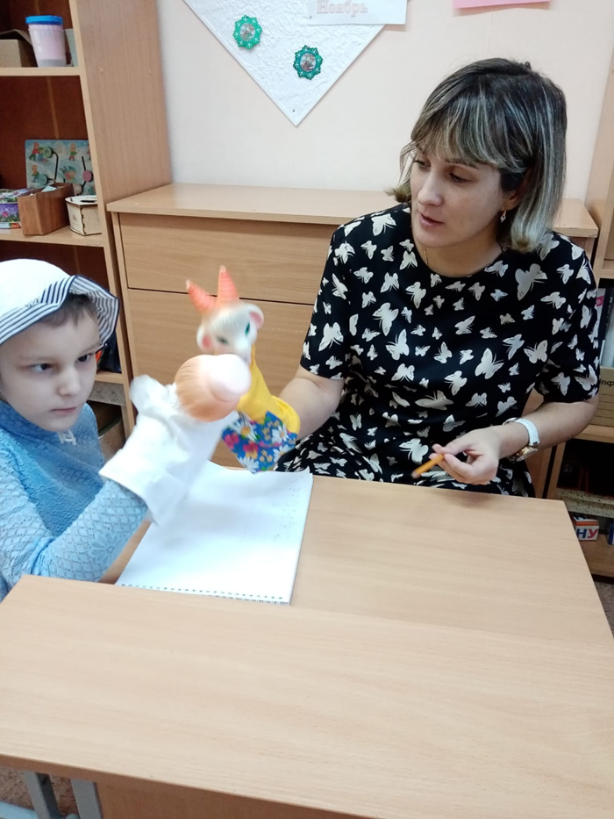
В начале занятия была проведена предварительная работа, были предложены карточки на которых напечатаны изучены ранее буквы А, О, У, М, С. Ребенок показала и назвала их на карточках
На занятии я использовала «сюрпризный» момент- фигуры из набора перчаточного театра. На выбор ребенку были предложены куклы «Коза» и «Доктор». Лера выбрала персонажа «Доктора». Ребенок объяснила жестами, что это доктор Айболит (показала, как слушают врачи, как смотрят горло). И мне дала персонажа «Козу», показала жестами «козу», но «звуко –подражание» не смогла сказать.
Проблемная ситуация может быть разная: неправильно выписанное лекарство; Коза не видит и поэтому не умеет писать буквы; Коза заболела. На нашем занятии была выбрана проблемная ситуация: «У козы заболело горло, и она пришла за рецептом на лекарство. Доктор посмотрел и выписал ей лекарство и витаминки».

Slide 4
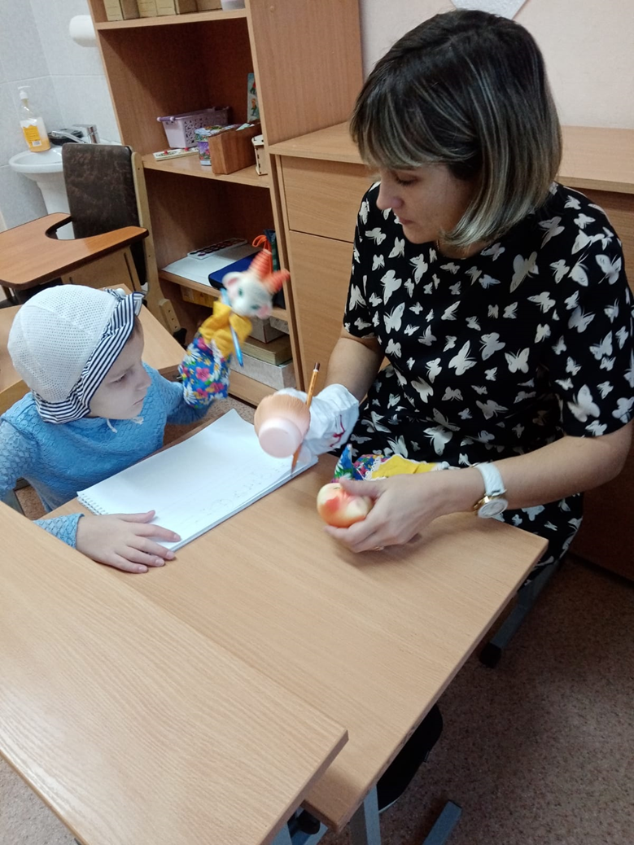

Slide 5
Тема «Закрепление умений печатать изученные буквы А, У, М. печатать слоги с изученными буквами».
Педагог ставит точки, ребенок соединяет поэтапно точки, получив букву, называет ее. Лера повторяет за педагогом, и буквы и слоги. Самостоятельно может назвать гласные буквы А, О, У, и согласные М,С (С – не всегда).
Ребенок не усидчивый, способна на активную деятельность на занятии в течение 5-10 минут. Но с помощью перчаточного театра, ребенка удалось усадить на 20 мину, при смене вида деятельности на уроке.

Slide 6
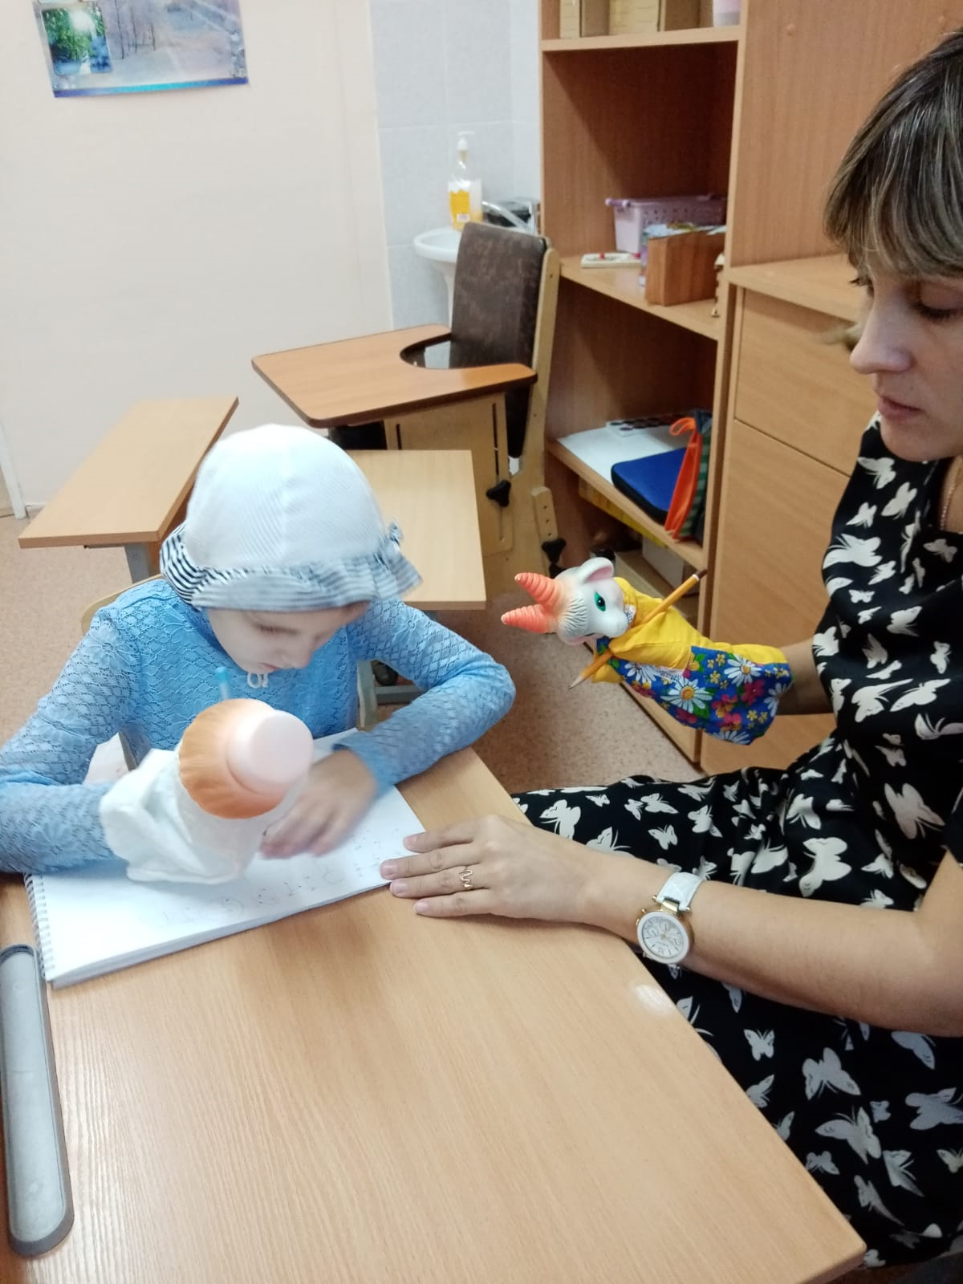

Slide 7
Все этапы урока были соблюдены. Физминутка так же проходила с персонажами перчаточного театра. В конце урока мы поменялись куклами. «Доктор» читал слоги и буквы, а «Коза» повторяла.
Буквы, слоги были написаны. Самостоятельно ребенок не смог прочитать написанные своей рукой буквы и слоги.

